Slide 1
Índice
01
02
03
04
05
¿Qué es JavaScript?
¿Por qué estudiamos JavaScript?
Números y letras
Variable
Comentario, Cambiar de línea, Espacio

Slide 2

¿Qué es JavaScript?

Slide 3

¿Qué es JavaScript?
01
JavaScript는 웹브라우저에서 웹페이지문서를 사용자의 반응에 맞추어 변경하기 위해서 만들어진 언어입니다
JavaScript, es uno de los más potentes e importantes lenguajes de programación en la actualidad, por tres enfoques claros: es útil, práctico y está disponible en cualquier navegador web
만약 여러분들이 웹페이지를 만들고자 한다면 자바스크립트는 필수 입니다
Si ustedes quieren crear una página web, JS es obligatorio

Slide 4
¿Por qué estudiamos JavaScript?

Slide 5

¿Por qué estudiamos JavaScript?
02
그렇다면 코딩을 자바스크립트로 시작해야 할 이유가 있을까요?
¿Habrá razón para empezar a hacer coding con Javascript?
자바스크립트는 우선 배우기가 쉽습니다
Javascript es fácil de aprender
프로그래머가 코드를 치고 실행하는 순간부터 실시간으로 문법을 해석하기 때문에 다른 언어에서 고려해야할 사항들을 고려하지 않아도 됩니다
Desde el momento en que el programador escribe y ejecuta coding, interpreta gramática en tiempo real, así que no es necesario considerar tantas cosas como en el otro lenguaje de programación

Slide 6



¿Por qué estudiamos JavaScript?
02
또 다른 이유로는 점점 커져가는 자바스크립트 플랫폼을 이유로 들 수 있습니다
Está creciendo la plataforma de Javascript
자바스크립트는 이제 웹 브라우저에서만 사용하는 언어가 아니고 앱을 만들때에도, 컴퓨터의 응용프로그램을 만들 때에도, 웹사이트의 서버를 만들 때에도 사용할 수 있습니다
Javascript no es un lenguaje de programación que solo se usa en el navegador web, sino que también se usa al crear una aplicación, programación y el servidor del sitio web

Slide 7
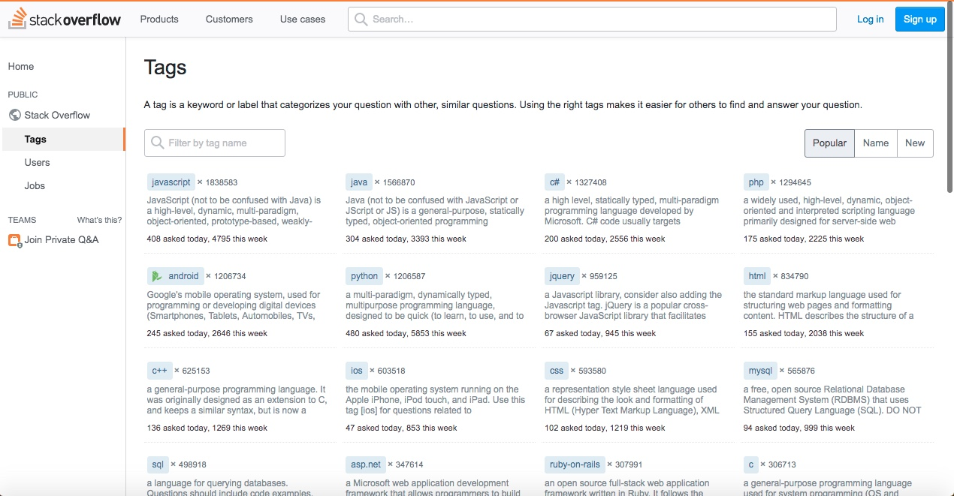
¿Por qué estudiamos JavaScript?
02
자바스크립트 하나로 우리는 많은 부분을 해결하고 만들어나갈 수 있습니다
Solo con el JavaScript, podemos crear y solucionar muchas partes
위의 이유로 컴퓨터 언어중에서 현재 각광받는 언어 1위가 자바스크립트입니다.
Por lo tanto, JavaScript ocupa el primer puesto entre los lenguajes de programación más utilizados

Slide 8

¿Por qué estudiamos JavaScript?
02
우리는 자바스크립트의 처음 출발점인 웹을 이용해서 자바스크립트를 공부할 것입니다
Estudiemos JavaScript juntos utilizando web

Slide 9
숫자와 문자 Números y letras

Slide 10
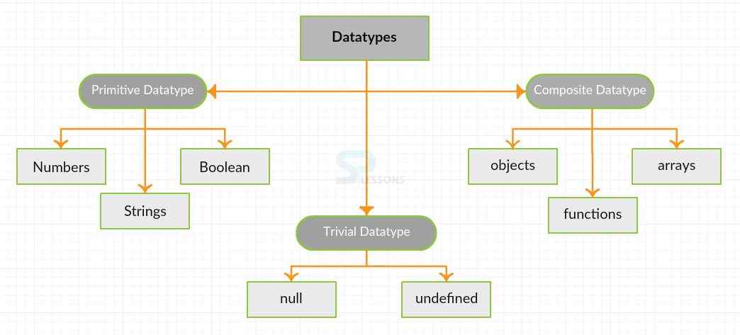
숫자와 문자 Números y letras
04
숫자와 문자 números y letras
Javascript에서는 다양한 데이터의 유형이 존재합니다
Existen muchos tipos de datos en JavaScript
그 중에서도 가장 많이 다루는 데이터는 숫자와 문자 입니다
Entre los datos más usados se emplean el uso de caracteres numéricos(números) y alfanuméricos(letras)
숫자와 문자를 표현하고 연산하는 방법을 알아보겠습니다
Vamos a ver cómo calcular y expresar los números y letras

Slide 11
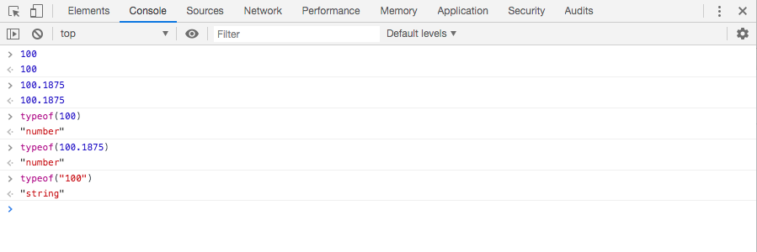
숫자와 문자 Números y letras
04
숫자 Números
숫자는 정수형과 소수형으로 이루어져 있습니다
Los caracteres numéricos están conformados por números enteros y números decimales
자바스크립트는 따옴표로 묶지 않은 숫자는 숫자데이터로 인지합니다
Javascript reconoce el número sin comillas como un número(comando)

Slide 12
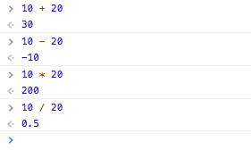
숫자와 문자 Números y letras
04
숫자와 문자 Números y letras
숫자와 숫자끼리는 사칙연산이 가능합니다
Con los comandos numéricos se pueden realizar cuatro operaciones fundamentales(de aritmética):
adición, sustracción, multiplicación y división
곱셈은 * 문자를 이용해서 곱셈연산을 할 수 있습니다
Cuando multiplica usa el asterisco *
나눗셈은 / 문자를 이용해서 나눗셈연산을 할 수 있습니다
Cuando divide usa la barra /

Slide 13
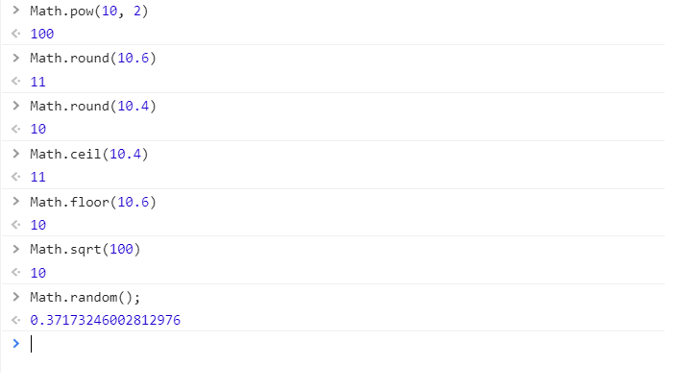
숫자와 문자 Números y letras
04
숫자와 문자 Números y letras
자바스크립트에서는 좀 더 복잡한 수학적인 연산도 지원합니다
En JavaScript, puede realizar un cálculo aritmétrico más complejo
Math.pow(10, 2); // 100, 10의 2승 10 al cuadrado = 100
Math.round(10.6); // 11, 10.6을 반올림 10.6 se redondea a 11
Math.round(10.4); 10, 10.4를 반올림 10.4 se redondea a 10
Math.ceil(10.4); // 11, 10.4를 올림 10.4 ㅡ>11 se redondea hacia arriba por eso es 11
Math.floor(10.6); // 10, 10.6을 내림 10.6 se redondea hacia abajo = 10
Math.sqrt(100); // 10, 100의 제곱근 raiz cuadrado de 100 es 10
Math.random(); // 0부터 1.0 사이의 랜덤한 숫자
…등등 Los números aleatorios del 0 a 1.0

Slide 14
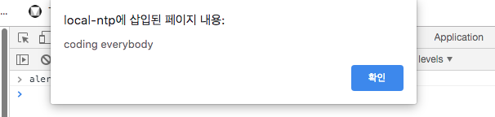
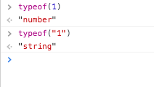
숫자와 문자 Números y letras
04
문자열(String) cadena de caracteres
문자열은 따옴표로 묶은 데이터를 문자열 데이터라고 합니다
따옴표의 종류는 상관없지만 열고 닫는 따옴표는 같아야 합니다
alert('coding everybody’);
Se le reconoce como tipo de cadena de caracteres a un dato sujetado(atado) con las comillas.
Se debe usar la misma comilla al abrir y cerrar como se puede ver en este ejemplo:alert('coding everybody');
숫자를 따옴표로 묶으면, 역시 문자열 데이터가 됩니다
alert(typeof "1")
Si encierra el número con comillas, se convierte en un dato de cadena de caracteres

Slide 15
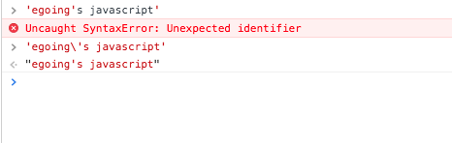
숫자와 문자 Números y letras
04
문자열(String) cadena de caracteres
문자열안에 따옴표를 넣고 싶을 때는 어떻게 해야 할까?
alert(‘egoing\'s javascript’)
이런식으로 하면 된다
¿Qué se debe hacer si quiere insertar las comillas en la cadena de caracteres?
Hacerlo así: alert(‘egoing\'s javascript’)

Slide 16

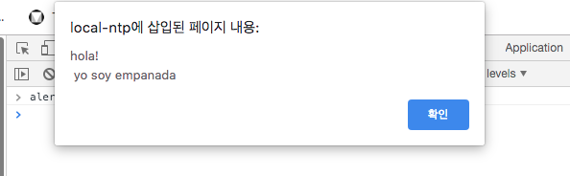

숫자와 문자 Números y letras
04
문자열(String) cadena de caracteres
여러줄로 표시하고 싶다면?
alert("안녕하세요.\n생활코딩의 세계에 오신 것을 환영합니다"); 이렇게 한다.
Si quiere indicar en varias líneas como
Hola!
Yo soy empanada
Se usa la barra inversa

Slide 17

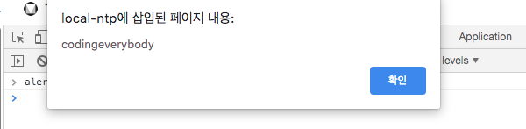
숫자와 문자 Números y letras
04
문자열(String) cadena de caracteres
문자열도 연산이 가능하다
alert("coding"+" everybody");
Puede calcular la cadena de caracteres
alert("coding"+" everybody");

Slide 18

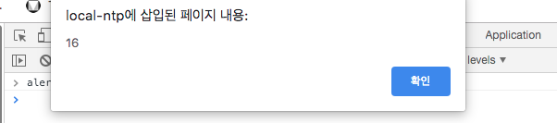
숫자와 문자 Números y letras
04
문자열(String) cadena de caracteres
문자열의 길이를 구할 때는 다음과 같이 구한다
alert("coding everybody".length)
Si quiere calcular el largo de la cadena de caracteres, hágalo de esta manera:
alert("coding everybody".length)

Slide 19
변수 Variable

Slide 20
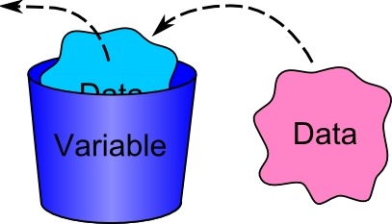
변수 Variable
05
변수variable
변수는 우리가 사용할 값을 저장하는 그릇이다
변수를 사용하면 우리는 그릇에 담을 값을 저장하고, 원할 때 다시 불러올 수 있다
Una variable es un espacio de almacenamiento que guarda el dato que vamos a utilizar
En ellas podemos guardar datos como números, cadenas de texto, número de visitantes, entre otros.
Si usamos la variable, podemos guardar el dato y traerlo cuando queramos

Slide 21


변수 Variable
05
변수 선언하기 Declaración de variables
변수를 선언하기 위해서는 키워드를 사용해야 한다
현재 자바스크립트에서 변수를 선언하는 키워드는 3가지 var, let, const가 있다
Para declarar la variable, es necesario usar las palabras claves que son var, let y const
En JavaScript, se usan estas tres palabras claves las cuales declaran la variable
변수를 선언하기 위해서는 키워드와 이름, 그리고 할당연산자와 저장할 값을 쓴다
Para mencionar las variables, se usa la palabra clave, el nombre, el operador de asignación(=) y el valor que va a guardar
var a = 1;
let b = “name”;
const c = 1+5;
var
let
const
1
“name”
1+5
var
let
const
a
b
c

Slide 22
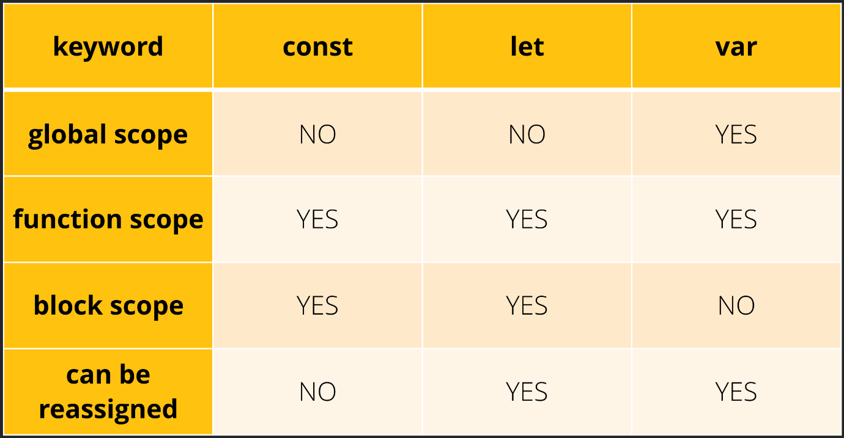
변수 Variable
05
Palabra clave var
일반적으로 변수를 선언할 때는 var 키워드를 사용한다
let키워드와 역할이 비슷하다
Generalmente, se usa la palabra clave var para declarar una variable
Su papel es parecido a la palabra clave let
Palabra clave let
자바최신 버전 부터 생긴 키워드로 var 키워드와 같이 변수를 생성할 때 쓰인다
Se usa junto con la palabra clave var cuando forma una variable. Esta palabra clave nació desde la última versión de JavaScript
Palabra clave const
자바 최신 버전부터 생긴 키워드로 const키워드를 이용해서 만든 변수는 값을 변경할 수 없다
Esta palabra clave también nació desde la última versión de JavaScript y la variable que fue creado por la palabra clave const, no puede cambiar el valor

Slide 23
주석, 줄바꿈, 여백 Comentario, cambiar de línea y espacio

Slide 24
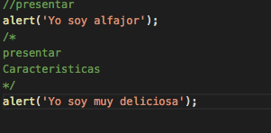
주석, 줄바꿈, 여백 Comentario, cambiar la línea y espacio
06
주석 Comentario
컴퓨터가 실행하지는 않는 문장들
코드를 보는 사람이 코드를 쉽게 이해하기 위해서 적어놓는 문장들
Son las oraciones que la computadora no ejecuta
Escribe estos comentarios para entender mejor los códigos
한 줄 주석 comentario de una línea
// 를 이용하면 뒤에쓰는 문장은 모두 컴퓨터가 실행하지 않는다
Si usa //, la computadora no lee ni ejecuta la oración escrita despúes de //
여러줄 주석 comentario de varias líneas
/*
*/ 사이에 문장을 집어넣으면 모두 컴퓨터가 실행하지 않는다
Si mete las oraciones entre
/*
*/ , la computadora no lee ni ejecuta

Slide 25
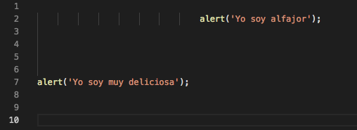
주석, 줄바꿈, 여백 Comentario, cambiar la línea y espacio
06
코드에서의 여백 Espacio en el código
자바스크립트 코드에서는 한 문장이 끝날 때는 뒤에 ; 를 붙인다
En el código de JavaScript, se pone ;(punto y coma) cuando termina una oración
;를 기준으로 문장을 나누기 때문에 문장과 문장 사이에, 또는 문장 내부에서 공백은 가독성의 차이일 뿐이지 실제 코드에는 영향을 주지 않는다
Al separar la oración con punto y coma, el espacio entre las frases forma una diferencia legible haciendo que dicho espacio no afecte el código real
var a=1;
console.log(a);

Slide 26
Practice

